Slide 1
Kun jäniksen suu meni ristiin
When the rabbit's mouth turned in to a cross
Elmeri,Iita,Eerik

Slide 2
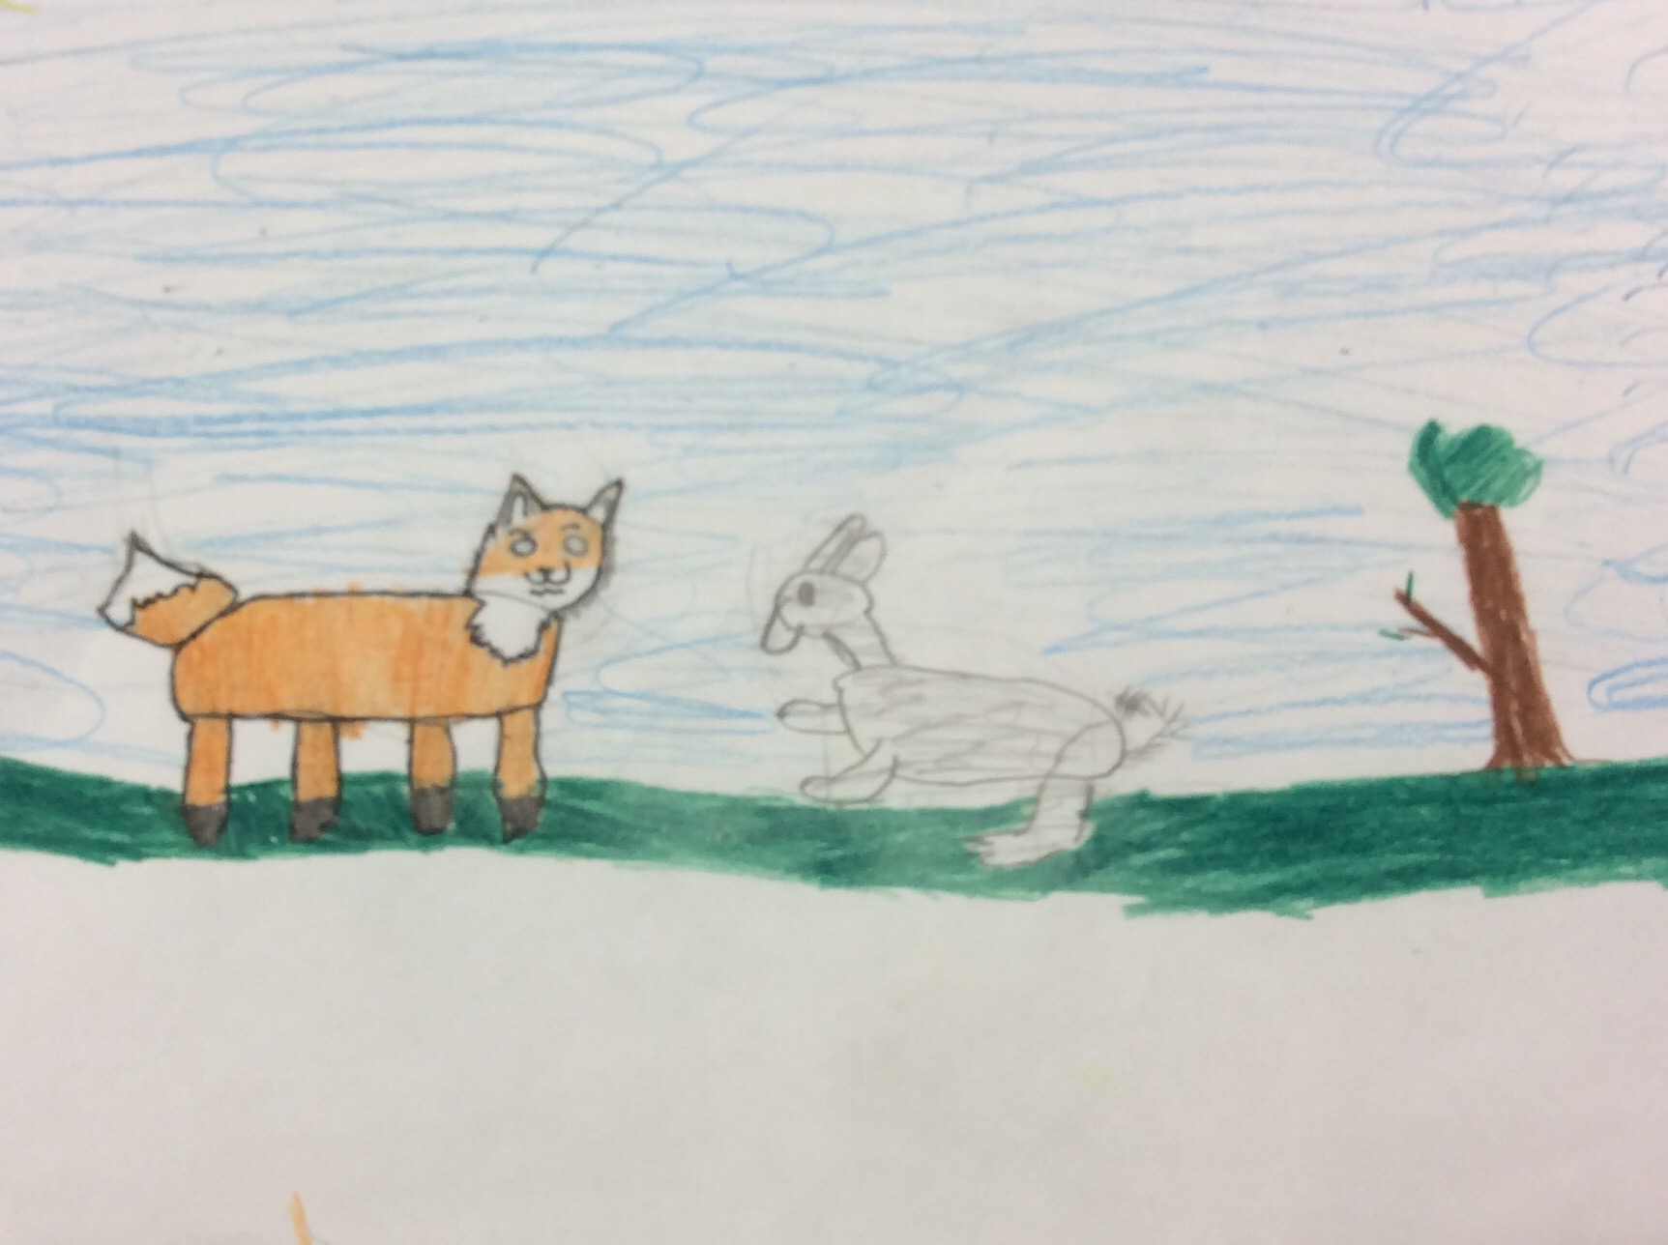
Kettu ja jänis kävelivät ja haasteli keskenään. Kettu kehui itseään, kuinka komea hän on.
The fox and the rabbit walked and
talkin together. The fox praised
himself and how handsome his tail was.

Slide 3
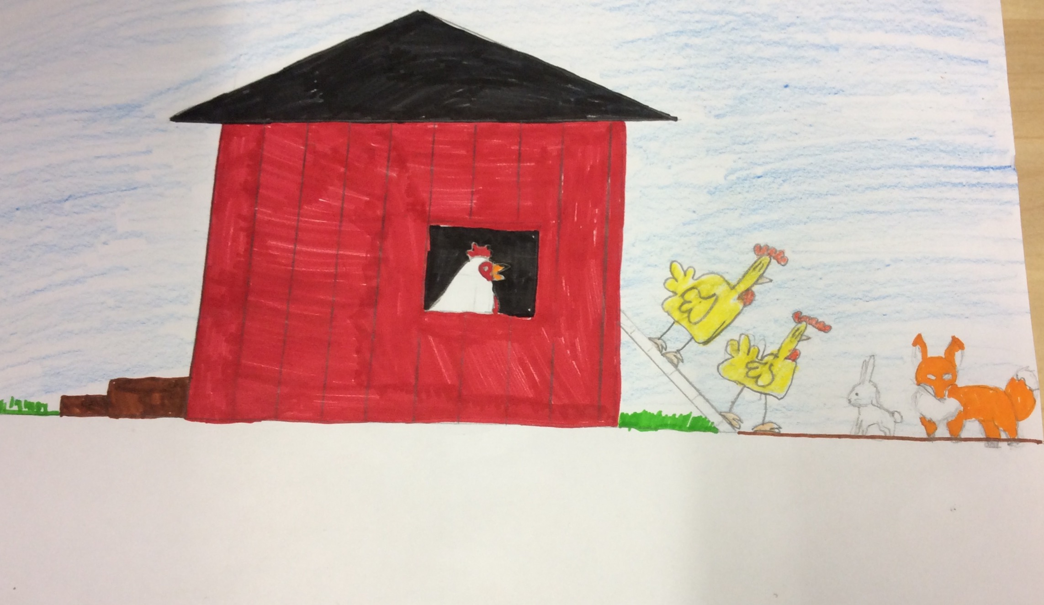
He kävelivät talon taakse, jossa oli kukko kanalauman kanssa.
They walk behind a house where there was a rooster with the
chickens.

Slide 4
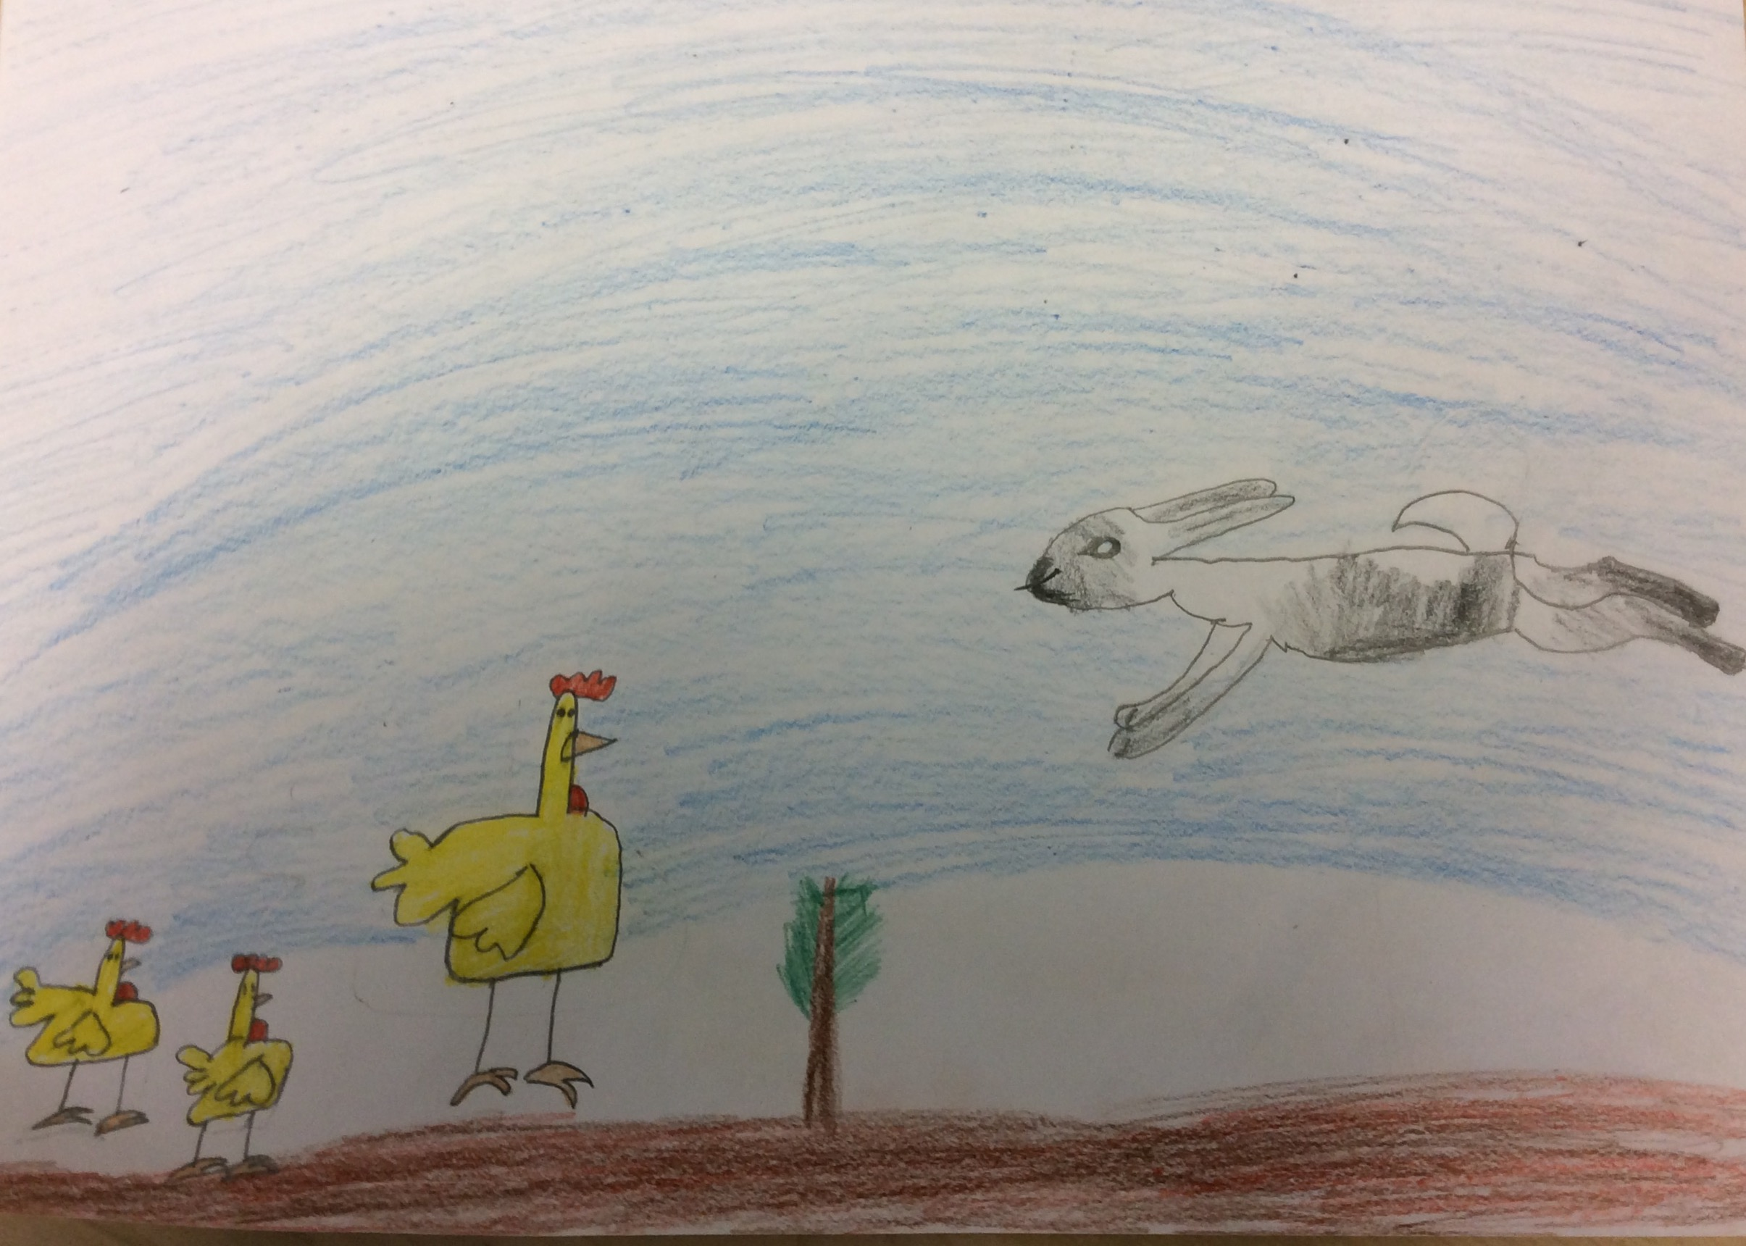
Kettu haluisi syödä kanat, mutta jänis hyppäsi kanojen keskelle. Kanat säikähtivät kovasti ja lähtivät pakoon.
The fox wanted to eat chickens but the rabbit jumped in the middle of the chickens. The chickens got scared and ran away.

Slide 5
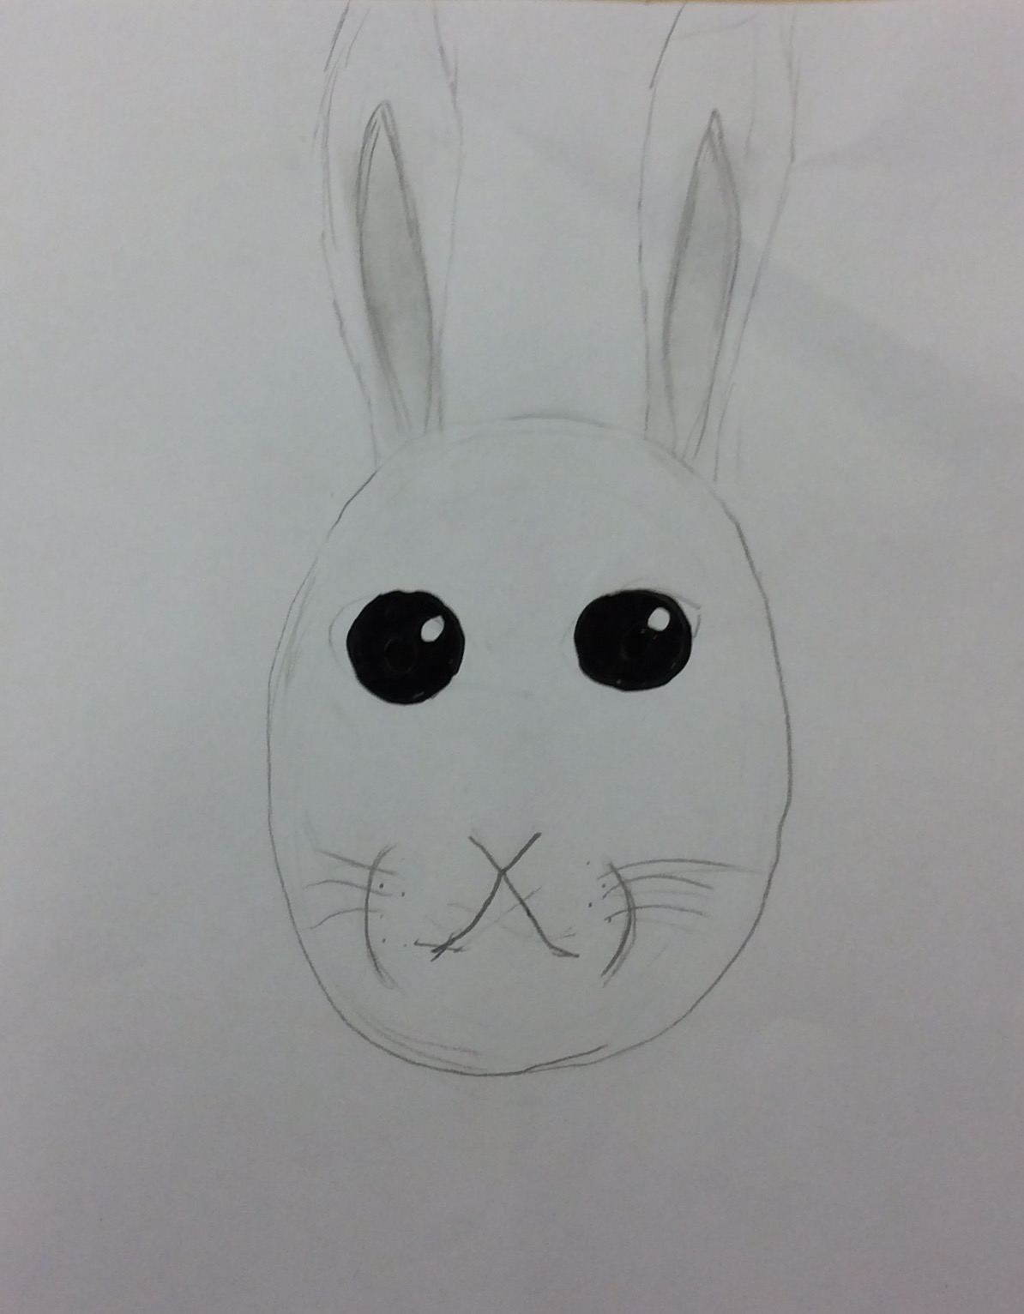
Jänis nauroi liian paljon, että suu meni ristiin. Älä naura liikaa tai menee suu ristiin!
The rabbit laughed so hard that his mouth turned in to a cross. Don't laught too much or your mouth goes to cross.

